Slide 1
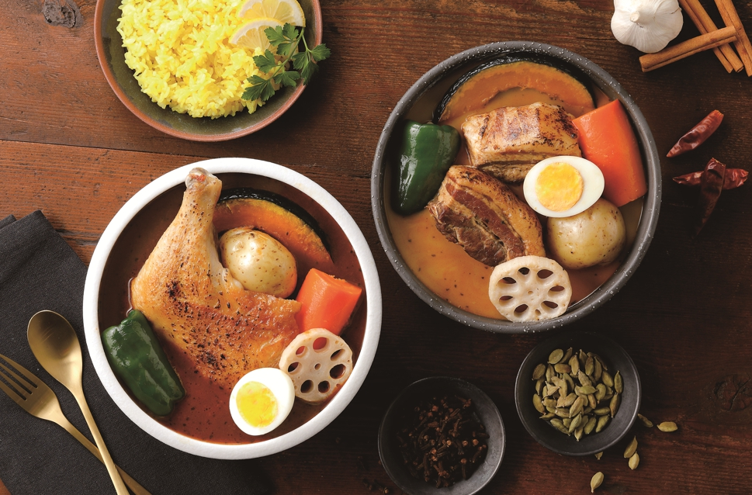
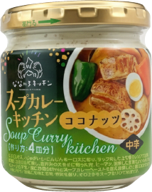
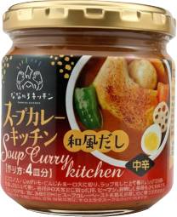
S O U P C U R R Y
スープカレーキッチン
なないろキッチン
T A S T I N G M E N U
第一皿
第二皿
ココナッツ
和風だし
風味豊かなココナッツとスパイスのコクに、
野菜の旨味を重ねたまろやかで濃厚な一杯。
かつお節エキスの旨味にチキン・ポークの
ガラ感、トマトと玉ねぎの甘みを香るスパイスで。
中辛 1瓶で4皿分
N A N A I R O K I T C H E N

